Slide 1
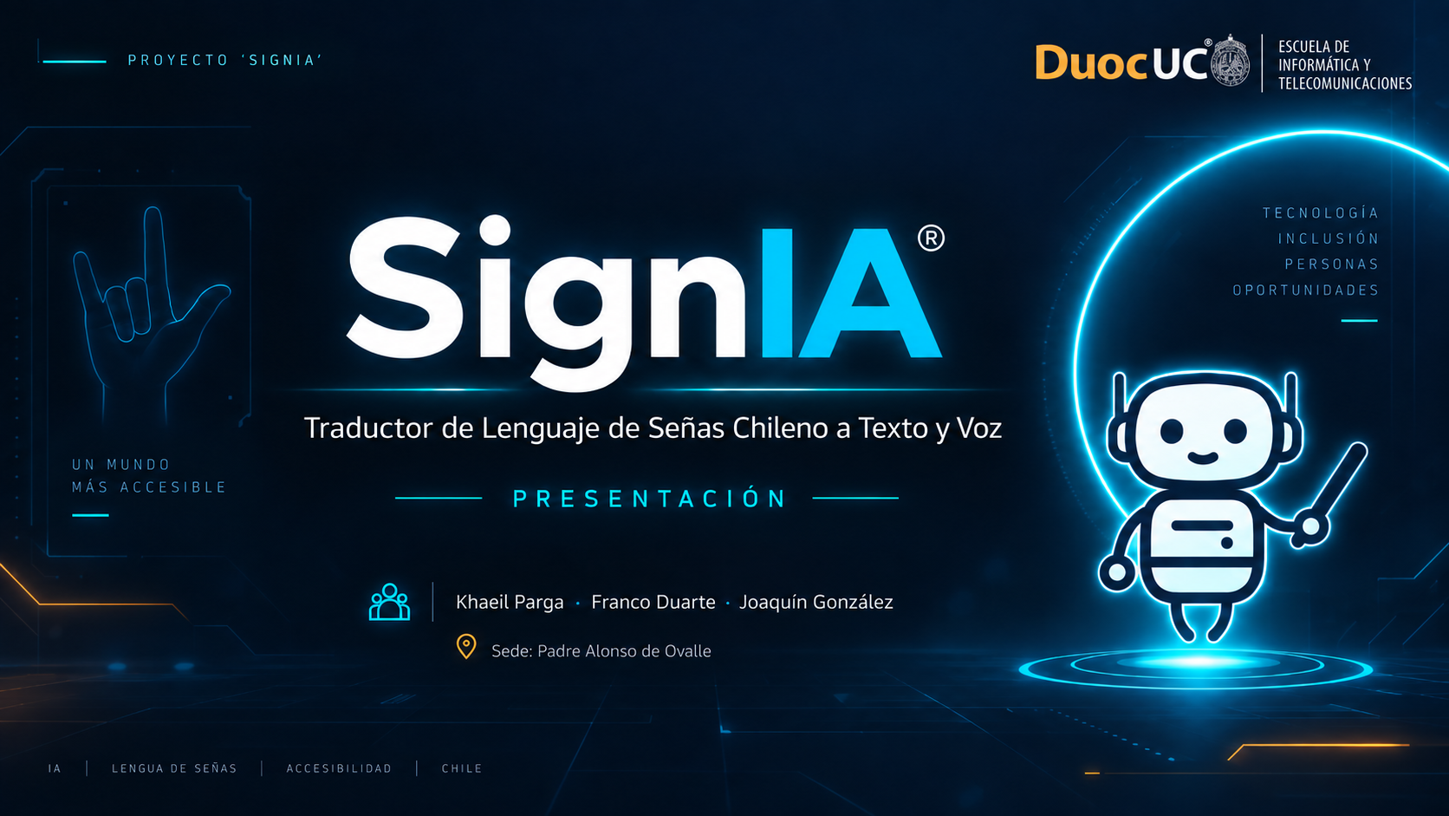
Notes:
Buenos días/tardes, somos el equipo de SignIA. Hoy presentamos una solución que traduce Lengua de Señas Chilena a texto y voz en tiempo real.

Slide 2
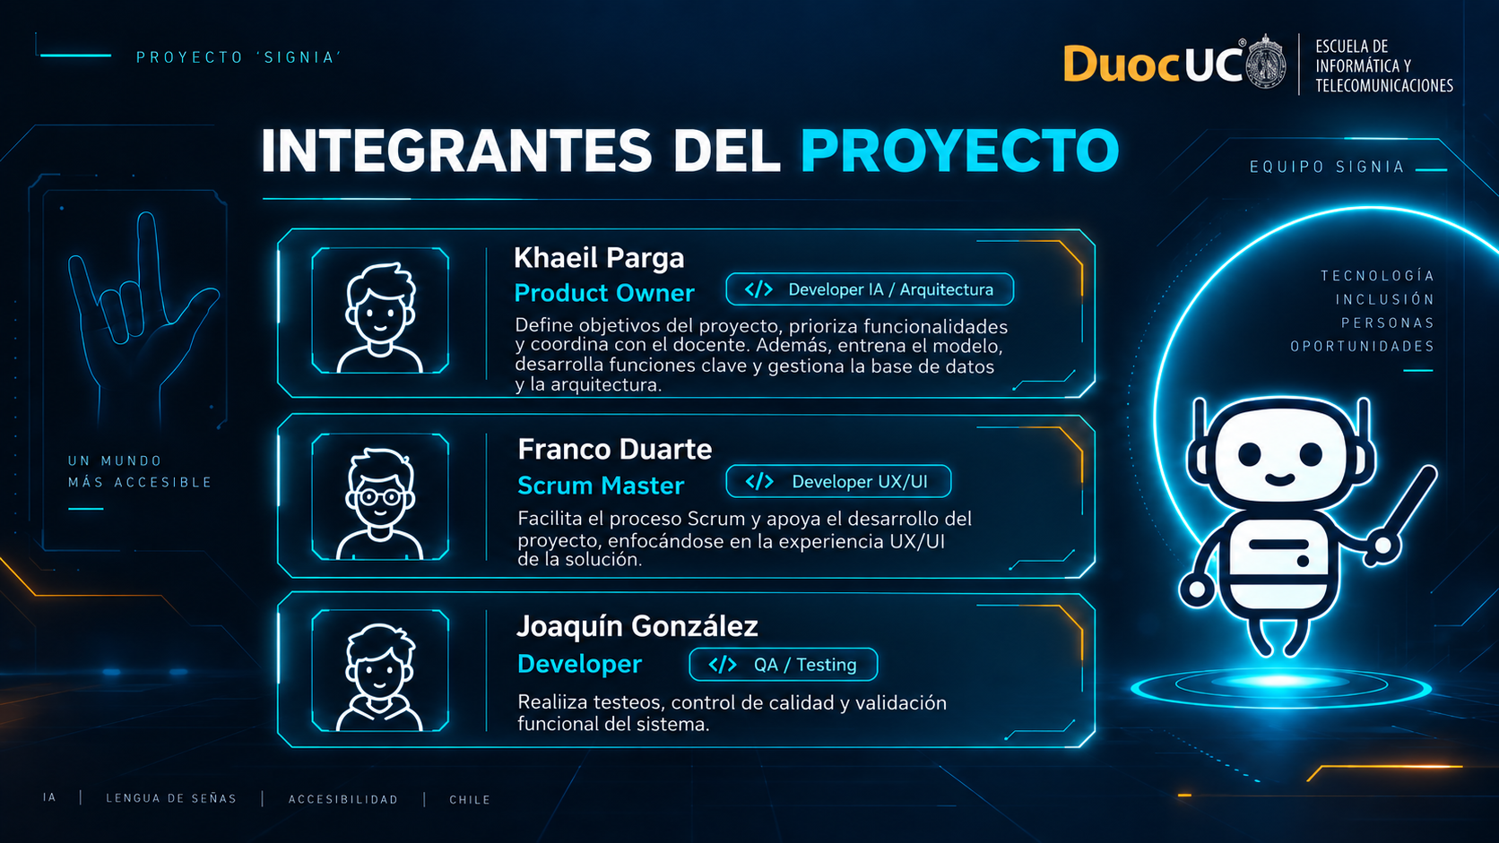
Notes:
Presentamos los roles del equipo. Khaeil lidera el producto y también el desarrollo de IA, arquitectura, funciones y base de datos; Franco facilita Scrum y apoya el desarrollo UX/UI; Joaquín se enfoca en testing y control de calidad.

Slide 3
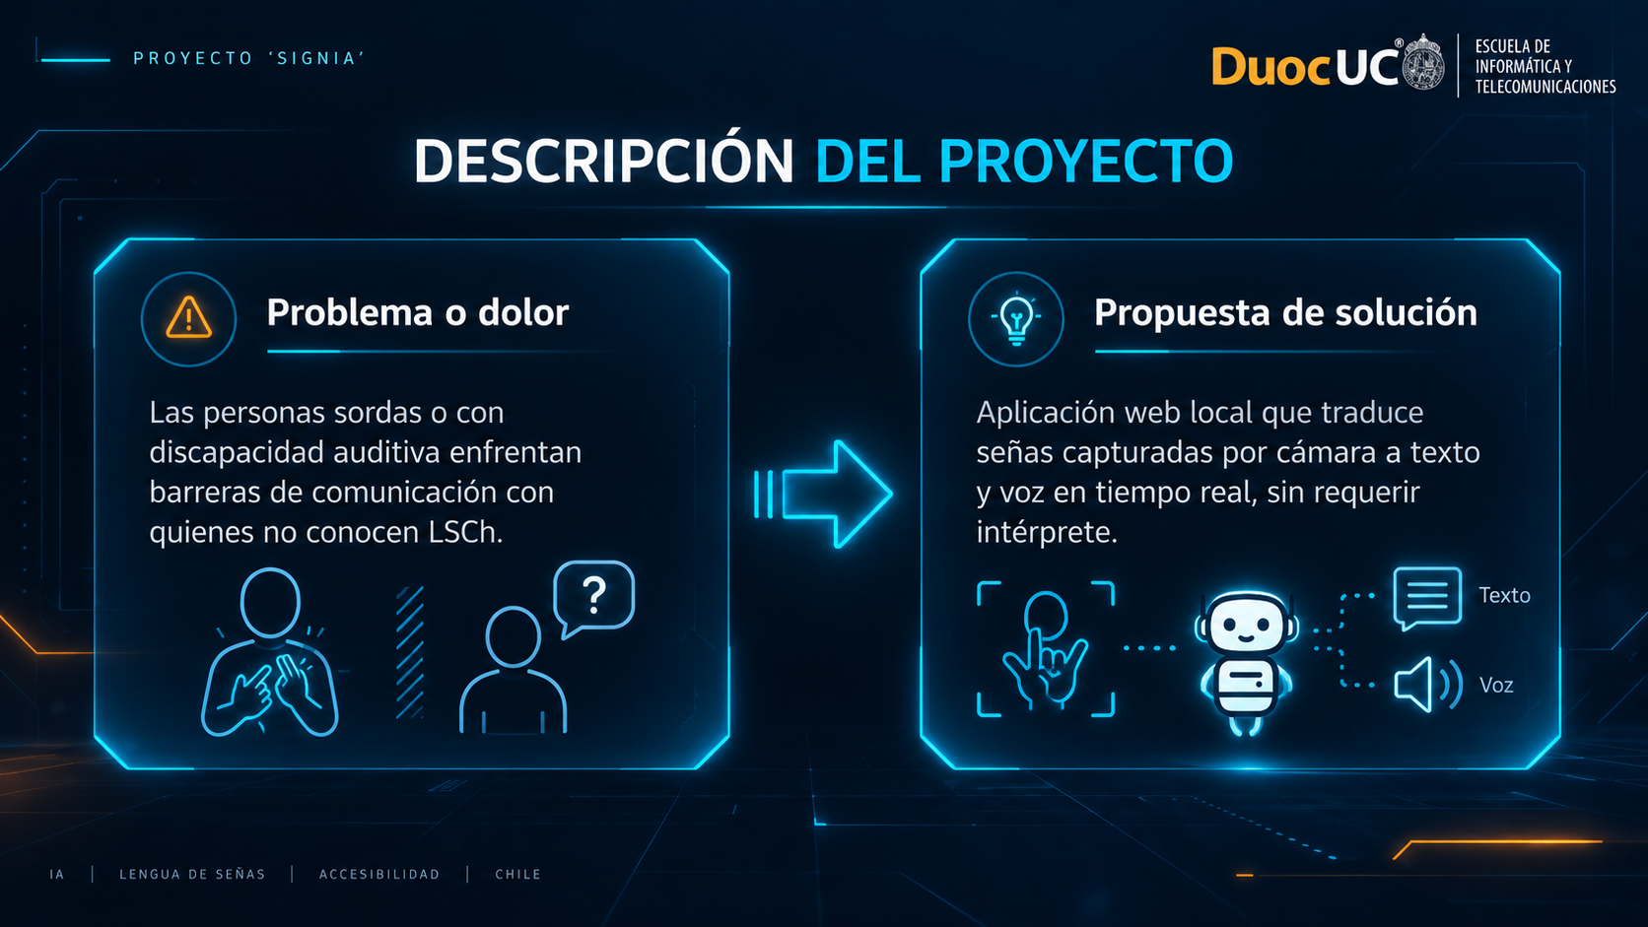
Notes:
El problema que abordamos es la barrera de comunicación entre personas sordas y oyentes que no conocen LSCh. Nuestra propuesta es una aplicación web local que traduce señas capturadas por cámara a texto y voz en tiempo real.

Slide 4
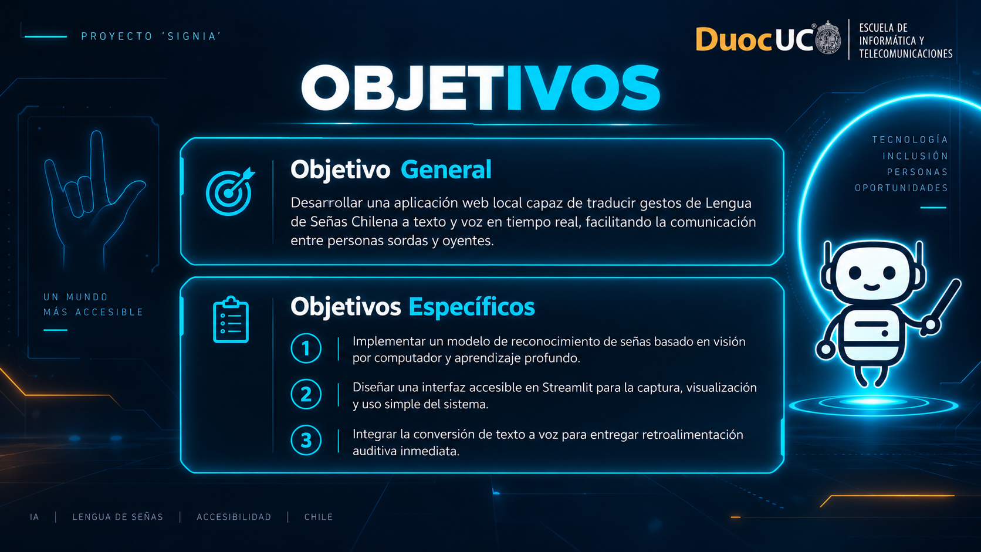
Notes:
Nuestro objetivo general es desarrollar una aplicación web local capaz de traducir gestos de Lengua de Señas Chilena a texto y voz, apoyada por visión por computador y aprendizaje profundo.

Slide 5
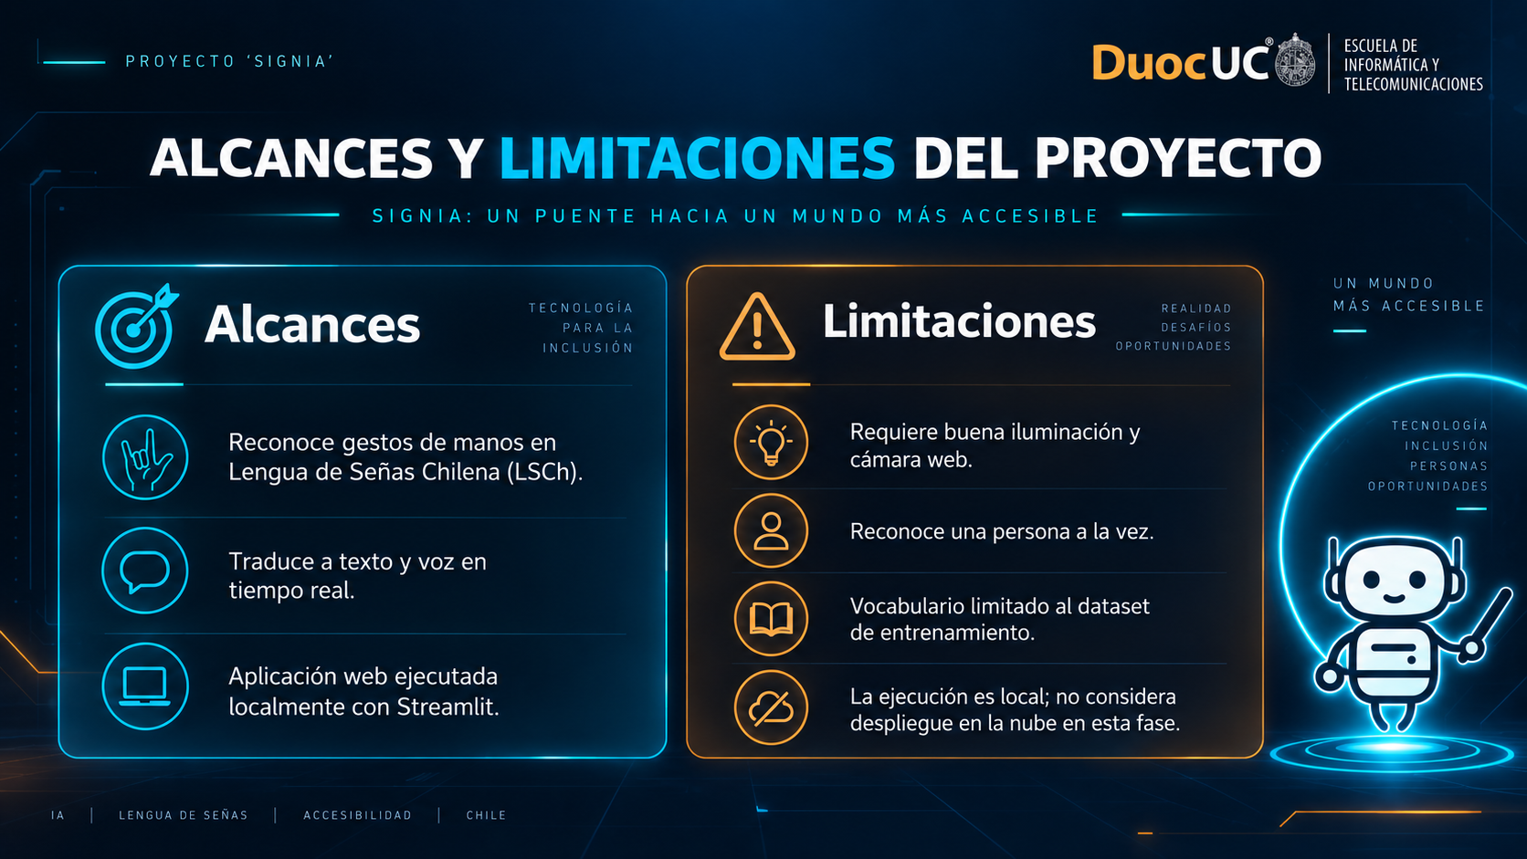
Notes:
El alcance considera reconocimiento de gestos de manos, traducción en tiempo real y ejecución local en Streamlit. Las limitaciones principales son iluminación, cámara web, una persona a la vez, vocabulario limitado y sin despliegue cloud en esta fase.

Slide 6
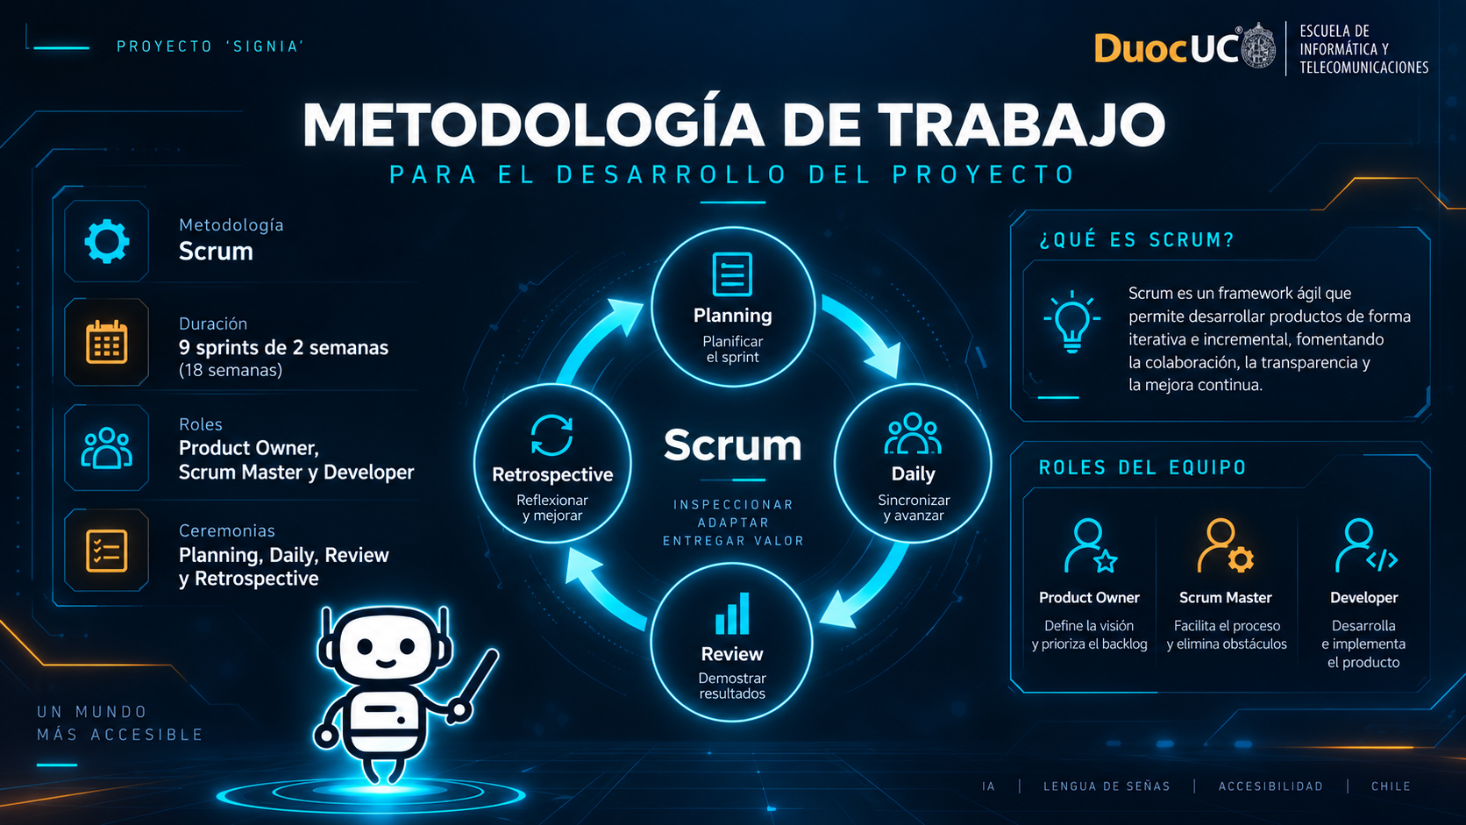
Notes:
Trabajamos con Scrum, organizando el proyecto en 9 sprints de 2 semanas. Consideramos Planning, Daily, Review y Retrospective para inspeccionar, adaptar y entregar valor.

Slide 7
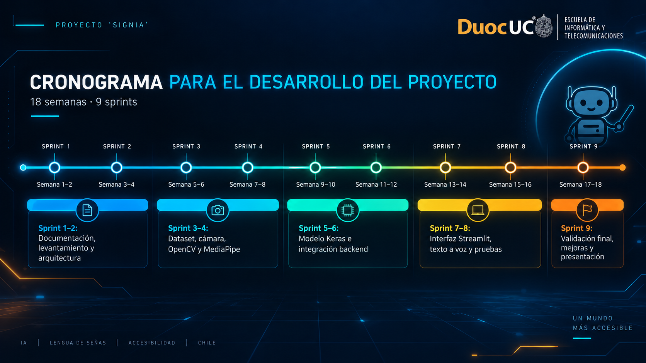
Notes:
El proyecto se desarrolla en 18 semanas: documentación y arquitectura, dataset y captura, modelo e integración, interfaz y pruebas, y finalmente validación y presentación.

Slide 8
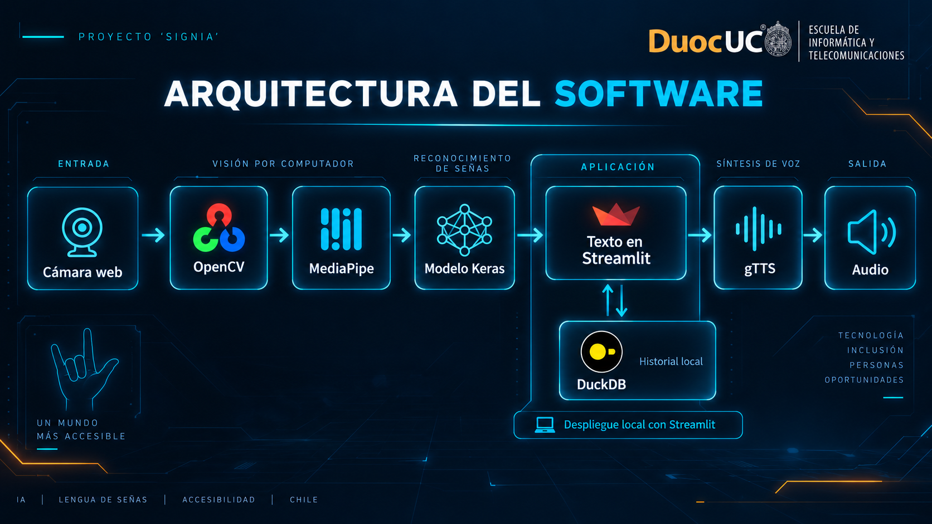
Notes:
La arquitectura inicia con cámara web, captura con OpenCV, detección con MediaPipe, clasificación con modelo Keras, visualización en Streamlit, síntesis de voz con gTTS y registro local en DuckDB.

